Slide 1
«КУЗБАССКИЙ ГОСУДАРСТВЕННЫЙ ТЕХНИЧЕСКИЙ УНИВЕРСИТЕТ имени Т.Ф. ГОРБАЧЕВА» (КузГТУ)
Технологический комплекс приготовления и сжигания водоугольного топлива как инновационный способ использования отходов углеобогащения
Мурко В.И.,
руководитель НИЦ по ГД и ГОУ,
д.т.н., профессор
2022 г.

Slide 2
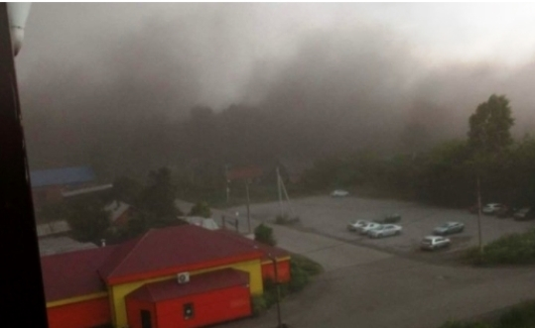
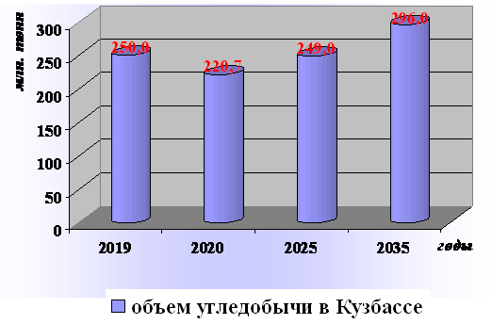
РОСТ ОБЪЕМА ДОБЫЧИ И
ОБОГАЩЕНИЯ УГЛЯ В КУЗБАССЕ К 2035 году
Ведут добычу 42 шахты и 52 разреза.
В 2019 году добыто 250 млн.т угля, что составляет более 70 % от добычи угля в России.
По коксующимся маркам доля кузбасской добычи от российской – 75 %.
факт
факт
план
план
Доля обогащаемого угля составляет для:
коксующихся углей – 100%;
энергетических - более 45%.

Slide 3
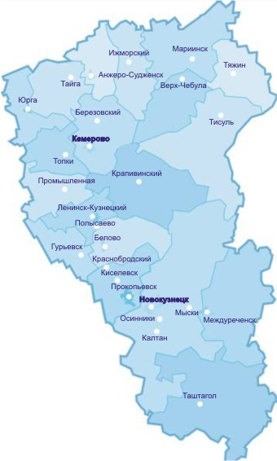
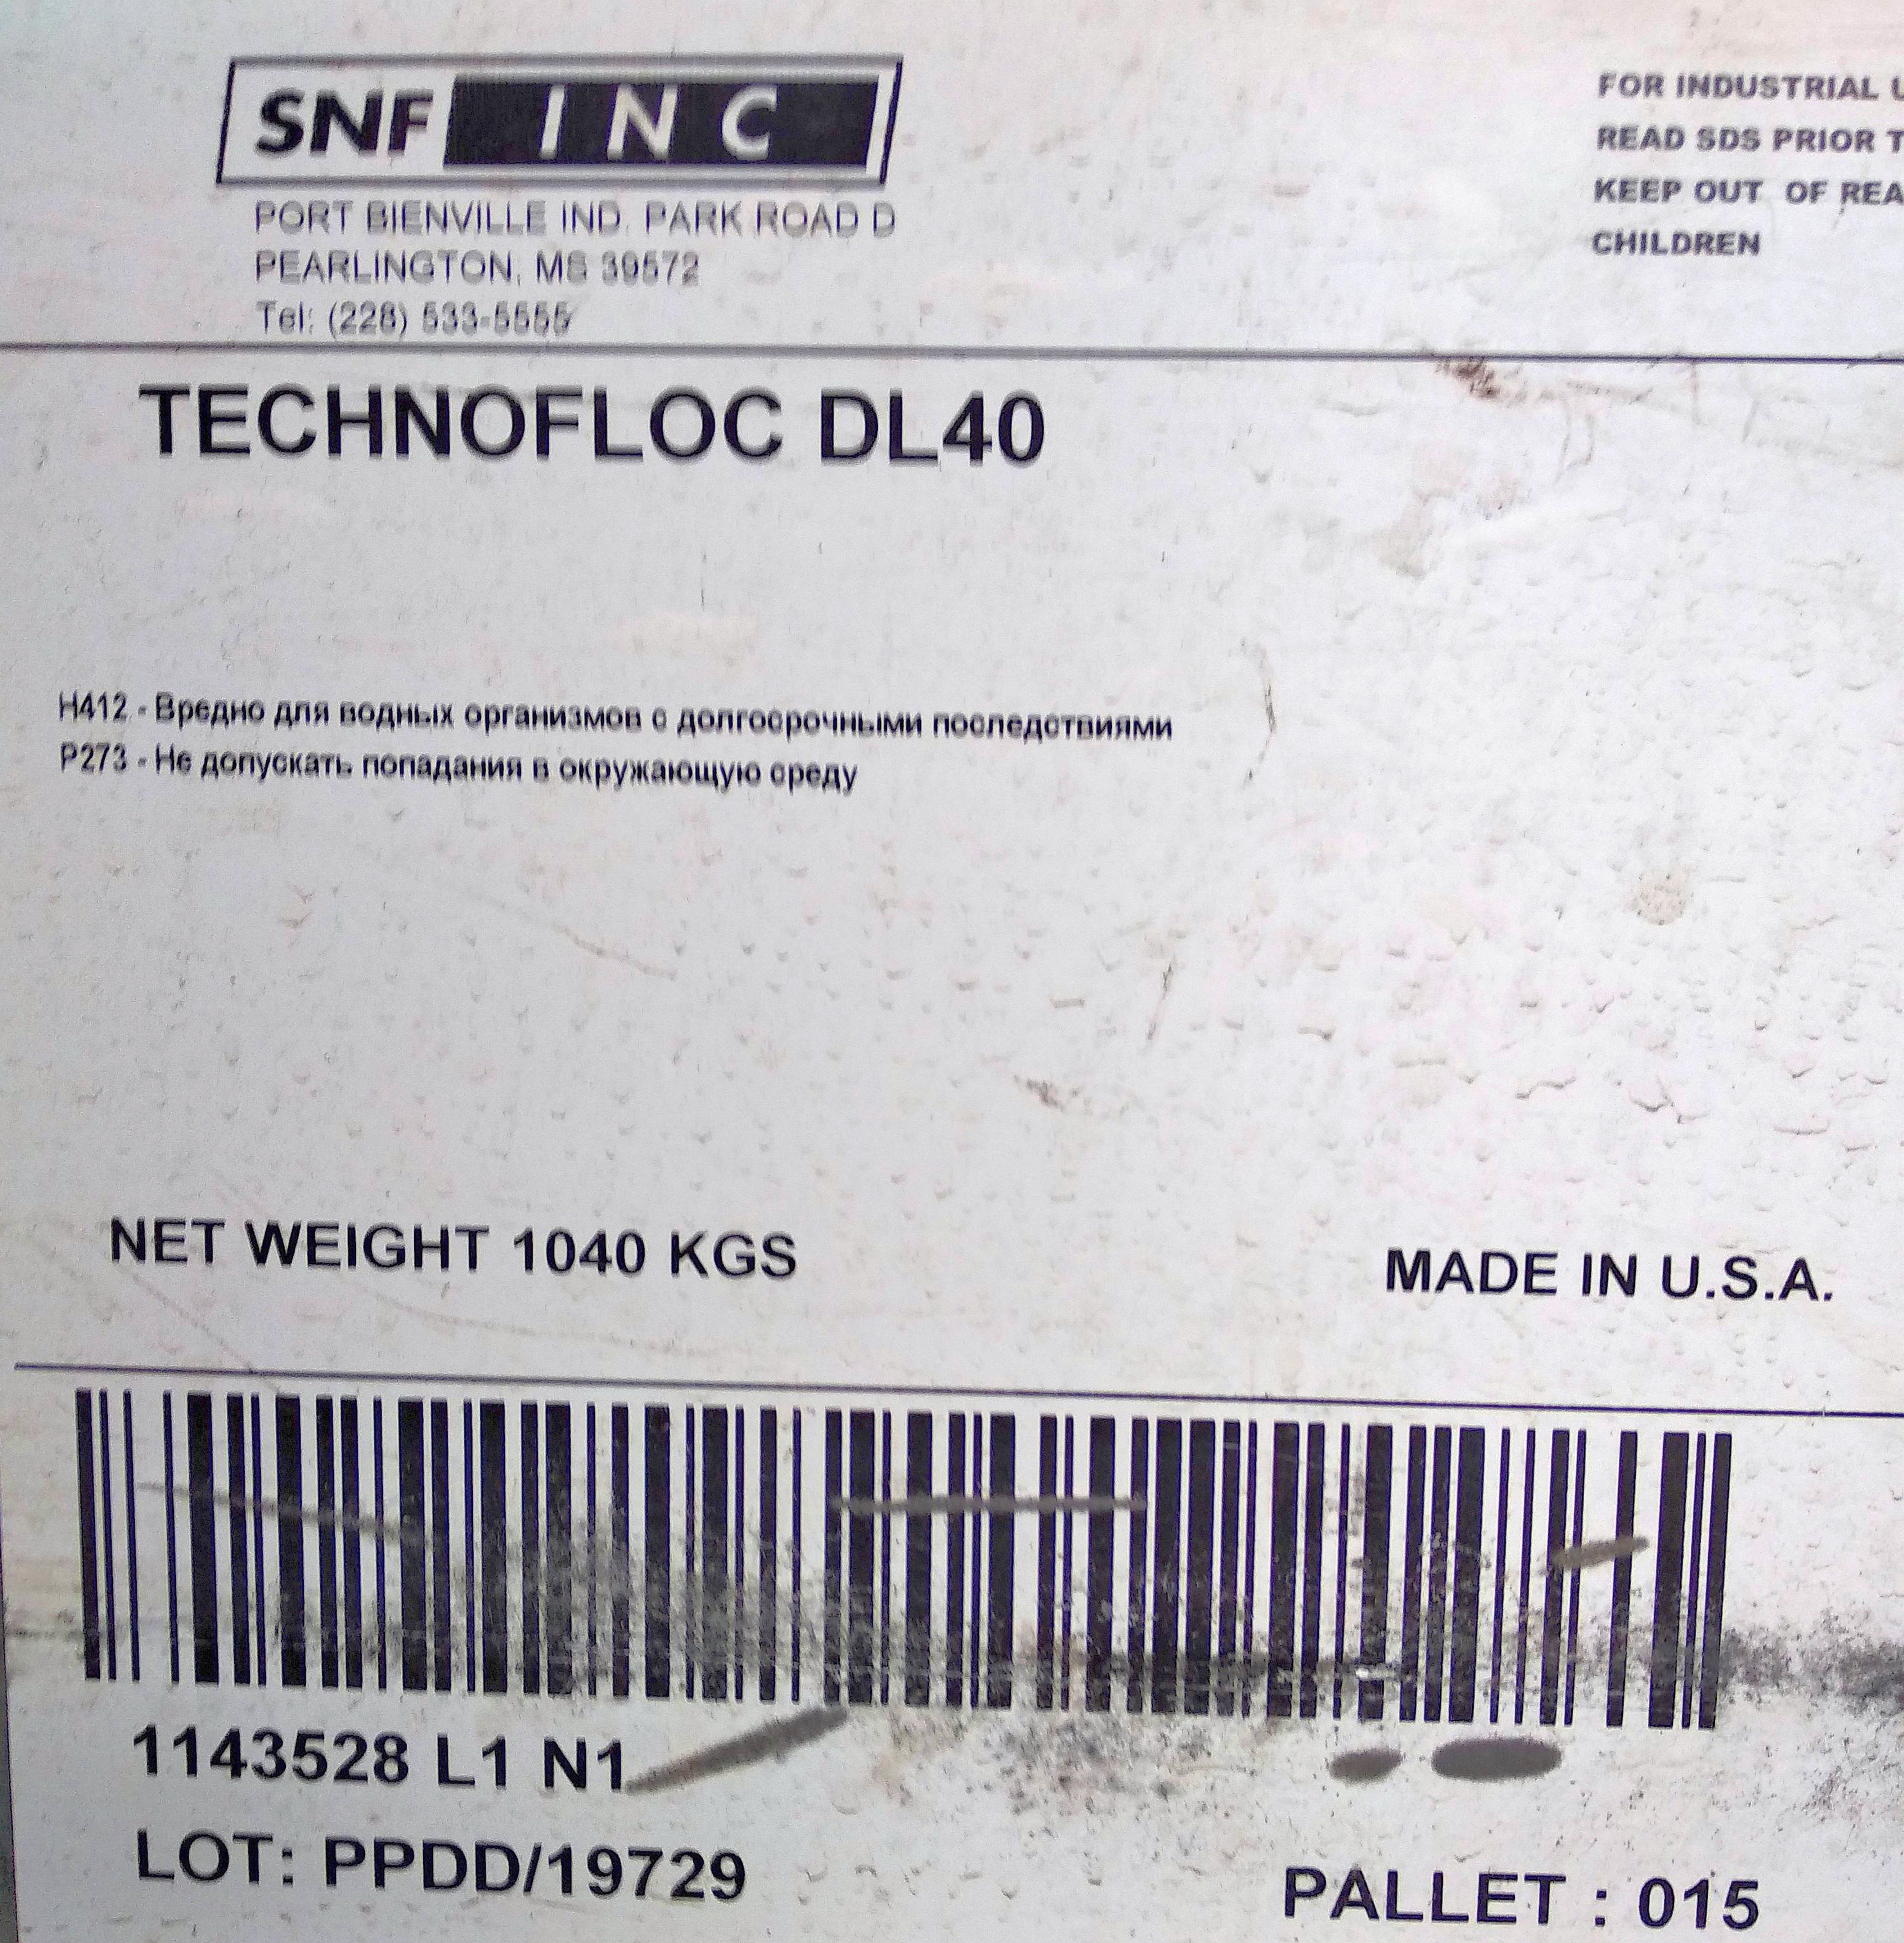
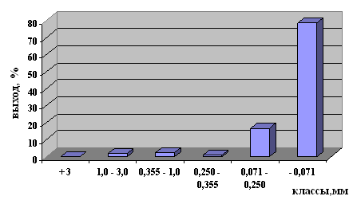
РАСПОЛОЖЕНИЕ ДЕЙСТВУЮЩИХ ОФ
В РАЙОНЕ КРУПНЫХ ТЭЦ И ГРЭС КУЗБАССА
Общий объем тонких уголь-ных шламов, выпускаемых обогатительными фабриками Кузбасса, составляет более
10 500 тыс. тонн в год.
Угольный шлам является
наиболее токсичным
продуктом, так как в его
составе содержатся
флокулянты и коагулянты,
применяемые на ОФ, которые
не должны попадать в
окружающую среду.
Гранулометрический состав
шламов

Slide 4
Информация об угольных шламах ОФ Кузбасса
Наименование ОФ | Влага, % | Зольность, % | Выход, т/год
ЦОФ «Абашевская» | 22 - 30 | 18 – 25 | 96 000
ОФ «Антоновская» | 40 – 44 | 25 – 35 | 198 000
ЦОФ «Щедрухинская» | до 45 | не более 35 | 114 000
ОФ «Матюшинская» | 35 | до 45 | 120 000
ОФ «Бачатская» | 35 – 40 | 20 | 150 000
Разрез Красногорский | 35 – 38 | 20 – 25 | 96 000
ОФ «Северная» | до 45 | 22 – 35 | 108 000
ОФ «Спутник» | до 40 | 23 – 30 | 108 000
Разрез «Шестаки» | до 30 | 20 – 23 | 60 000
ОФ «им. Кирова» | 35 - 40 | 30 - 38 | 960 000
ОФ «Комсомолец» | 37 -38 | 34,5 | 330 000
ОФ «Талдинская-энергетическая» | 25 - 38 | 35 | 720 000

Slide 5
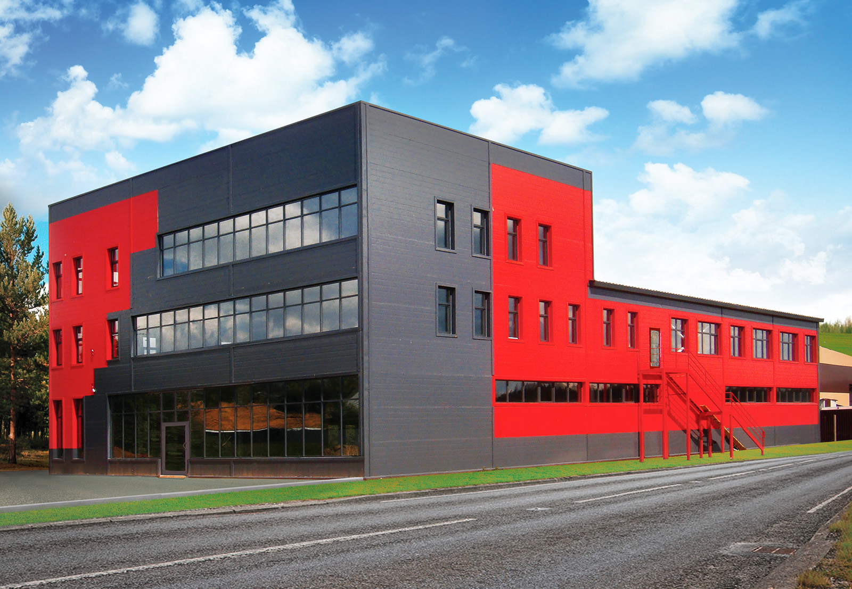
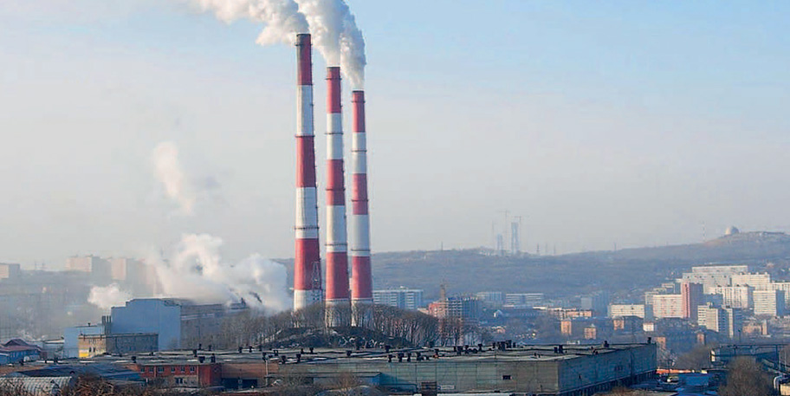
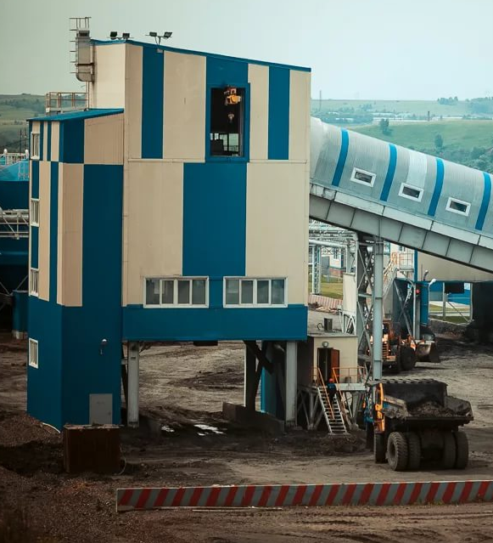
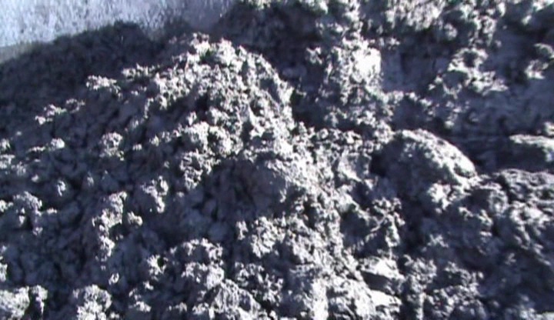
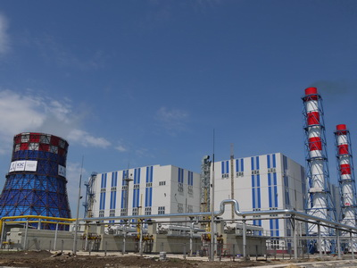
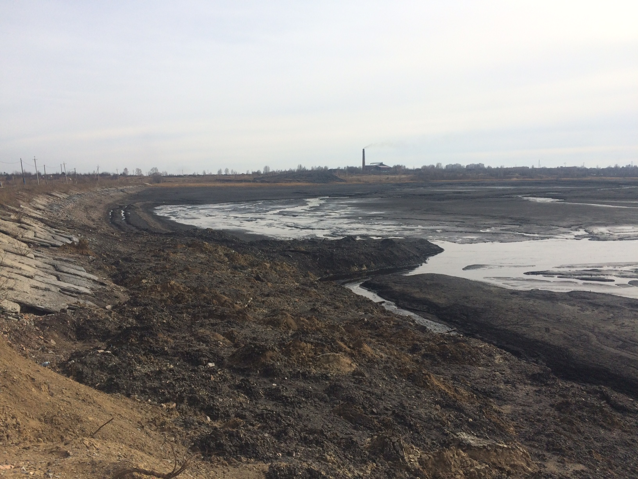
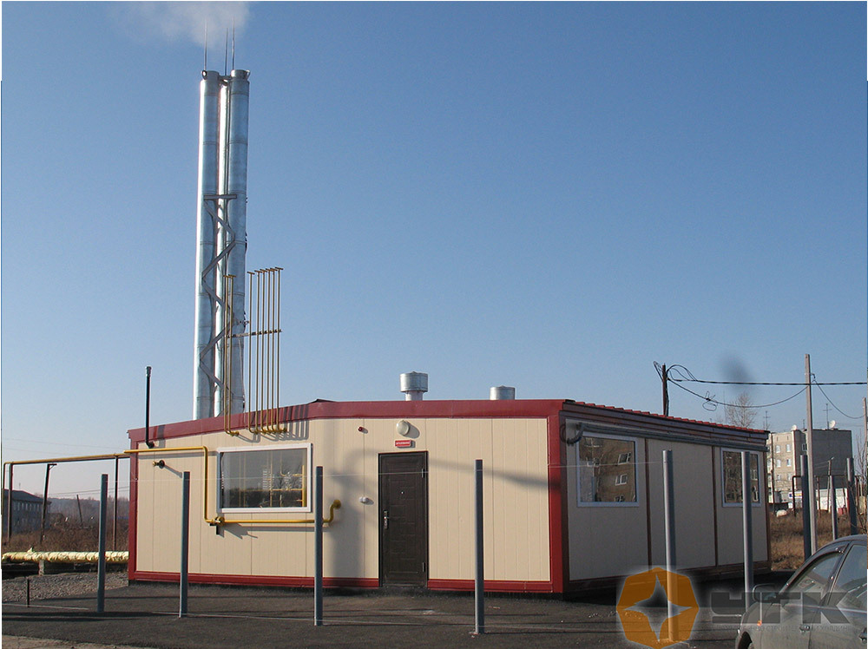
ПРЕДЛАГАЕМЫЕ ВАРИАНТЫ РЕШЕНИЯ ПРОБЛЕМЫ
Цех по приготовлению
ВУТ
Обогатительная
фабрика
ТЭЦ, ГРЭС
концентрат
угольный
шлам
Мини ТЭЦ
угольный
шлам
гидро-
транспорт
авто-
транспорт
Котельные
порода

Slide 6
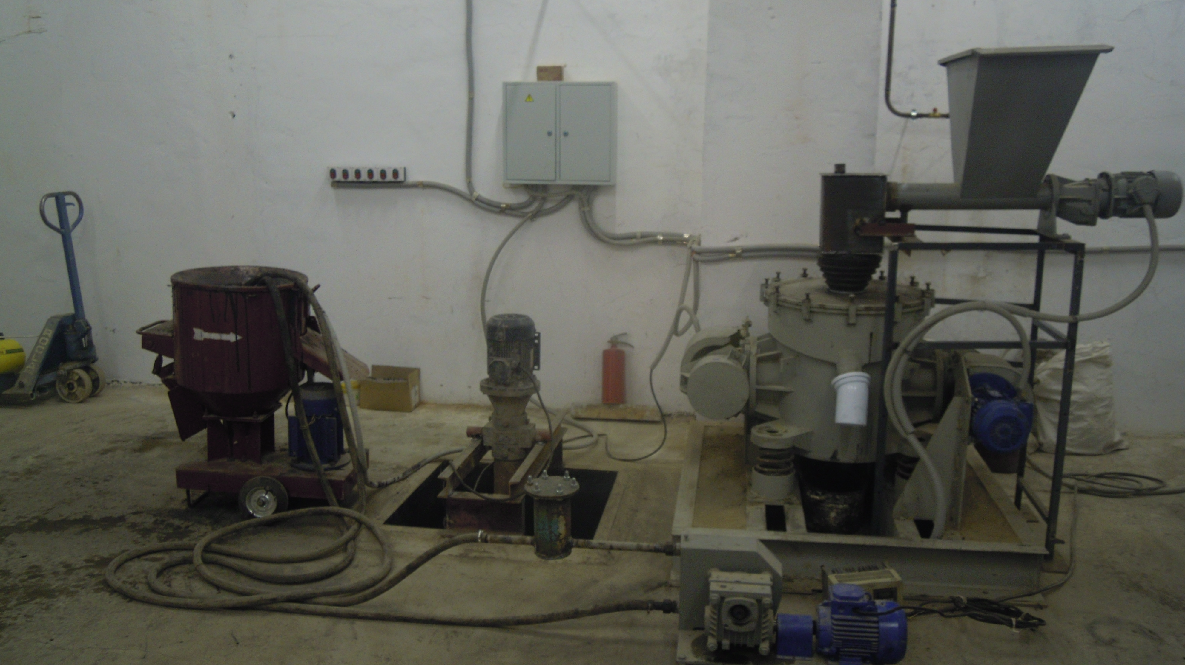
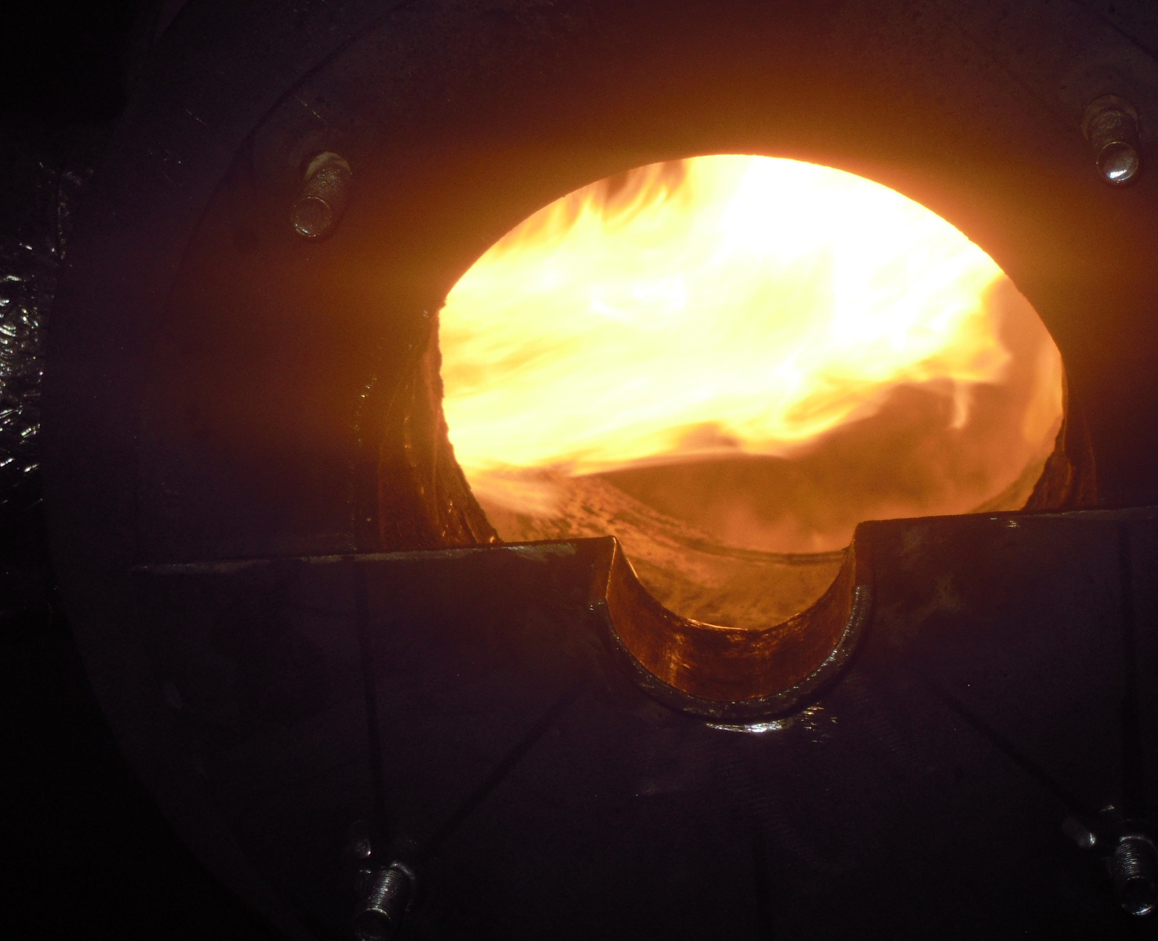
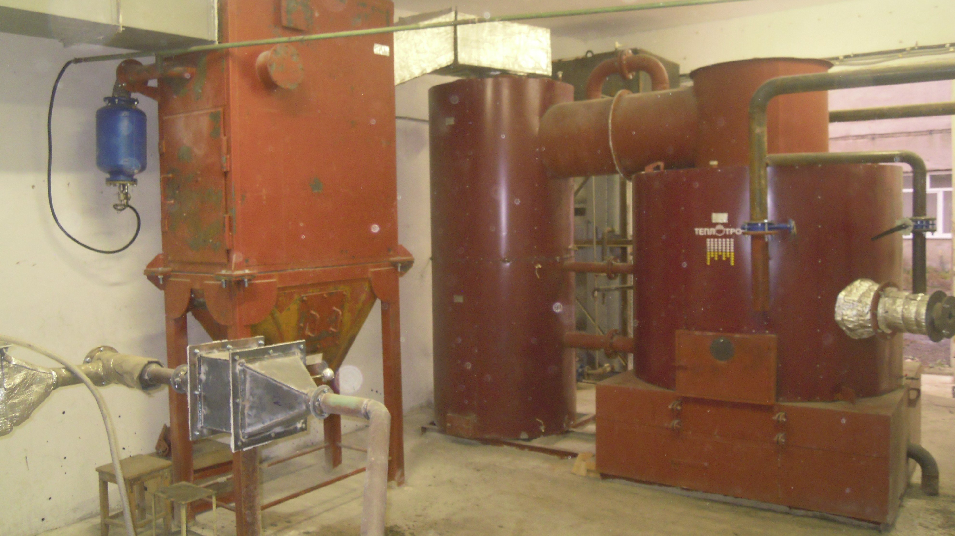
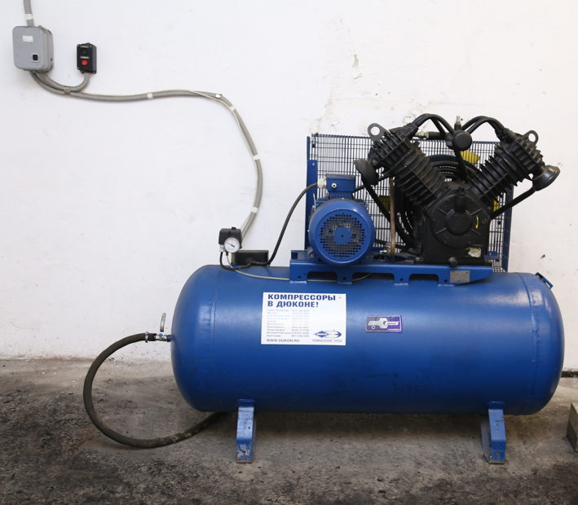
Технологический комплекс приготовления и сжигания
водоугольного топлива КузГТУ
Участок приготовления
водоугольного топлива
Участок сжигания топлива

Slide 7
Технологический комплекс приготовления и сжигания водоугольного топлива
Технологический комплекс состоит из двух участков:
участок №1 включает:
установку для подготовки угольного топлива к сжиганию;
участок №2 включает:
специализированный водогрейный котел с топкой, в которой реализуются два способа сжигания угольного топлива - вихревой и слоевой;
систему эвакуации дымовых газов;
систему съёма тепловой нагрузки котла;
двухстадийную систему пылеулавливания.

Slide 8
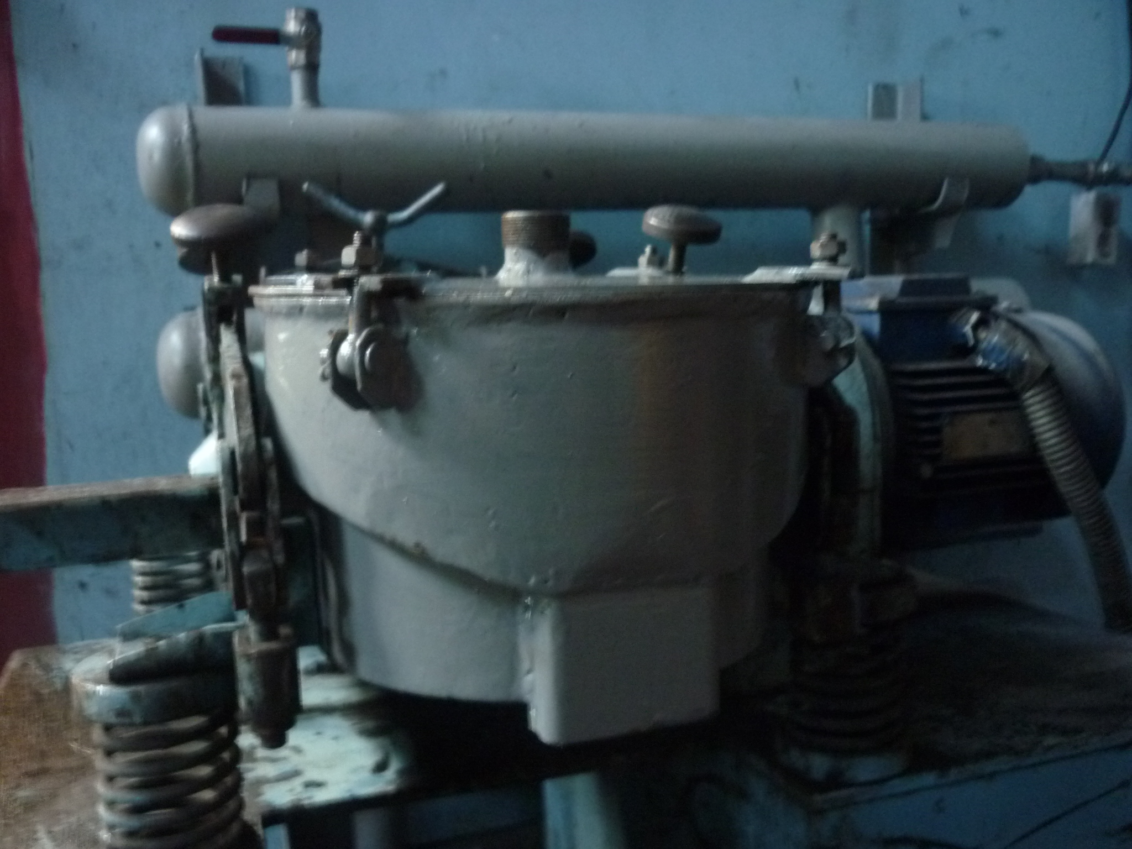
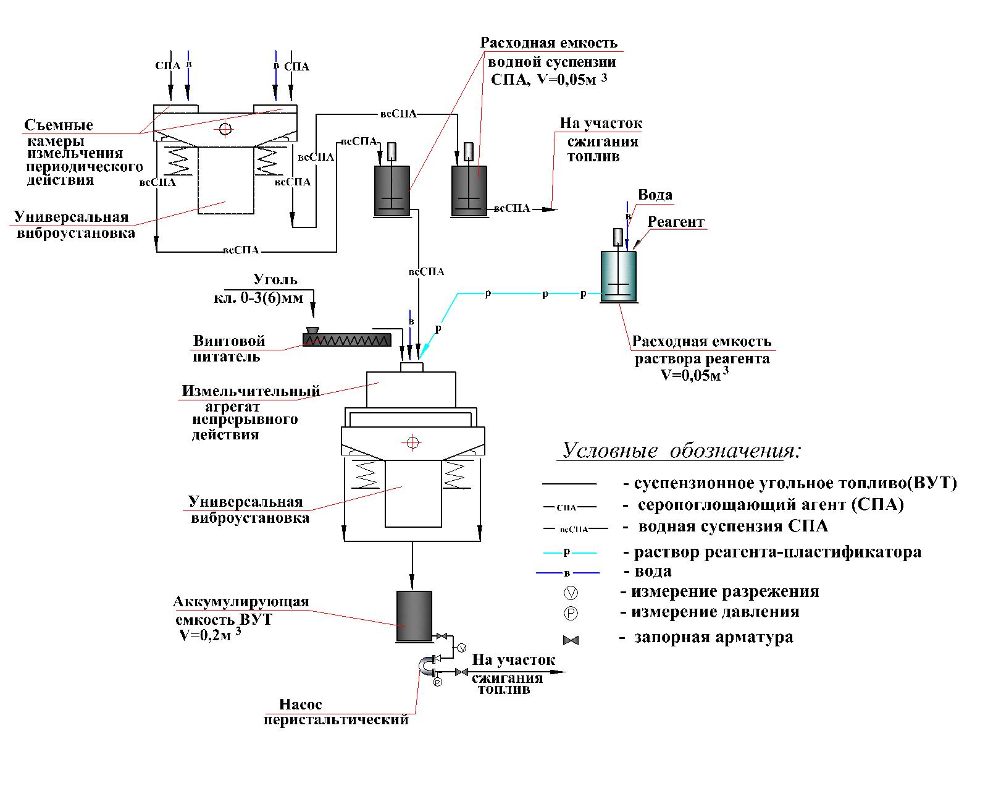
Участок №1 –
приготовления угольного
топлива

Slide 9
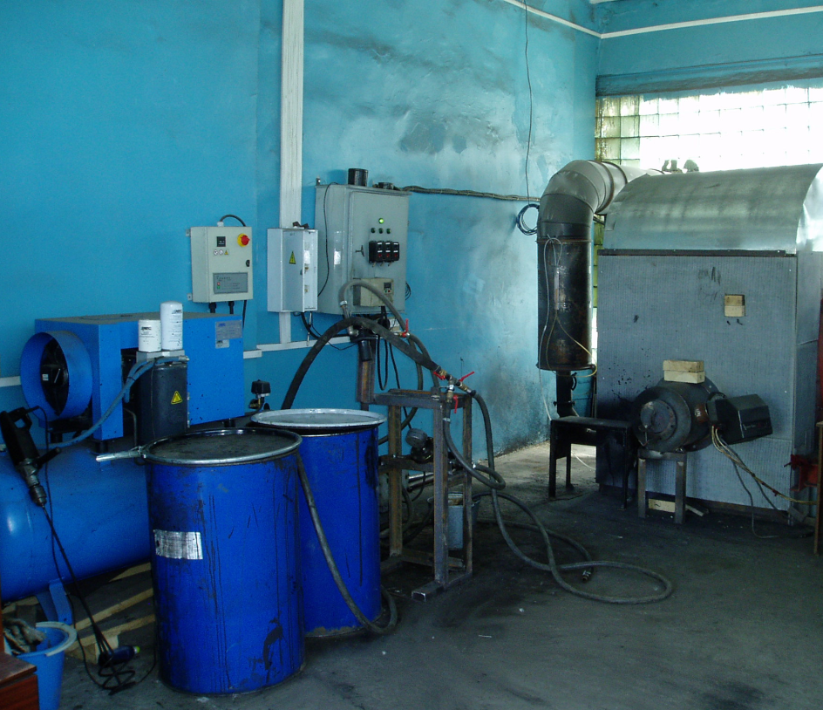
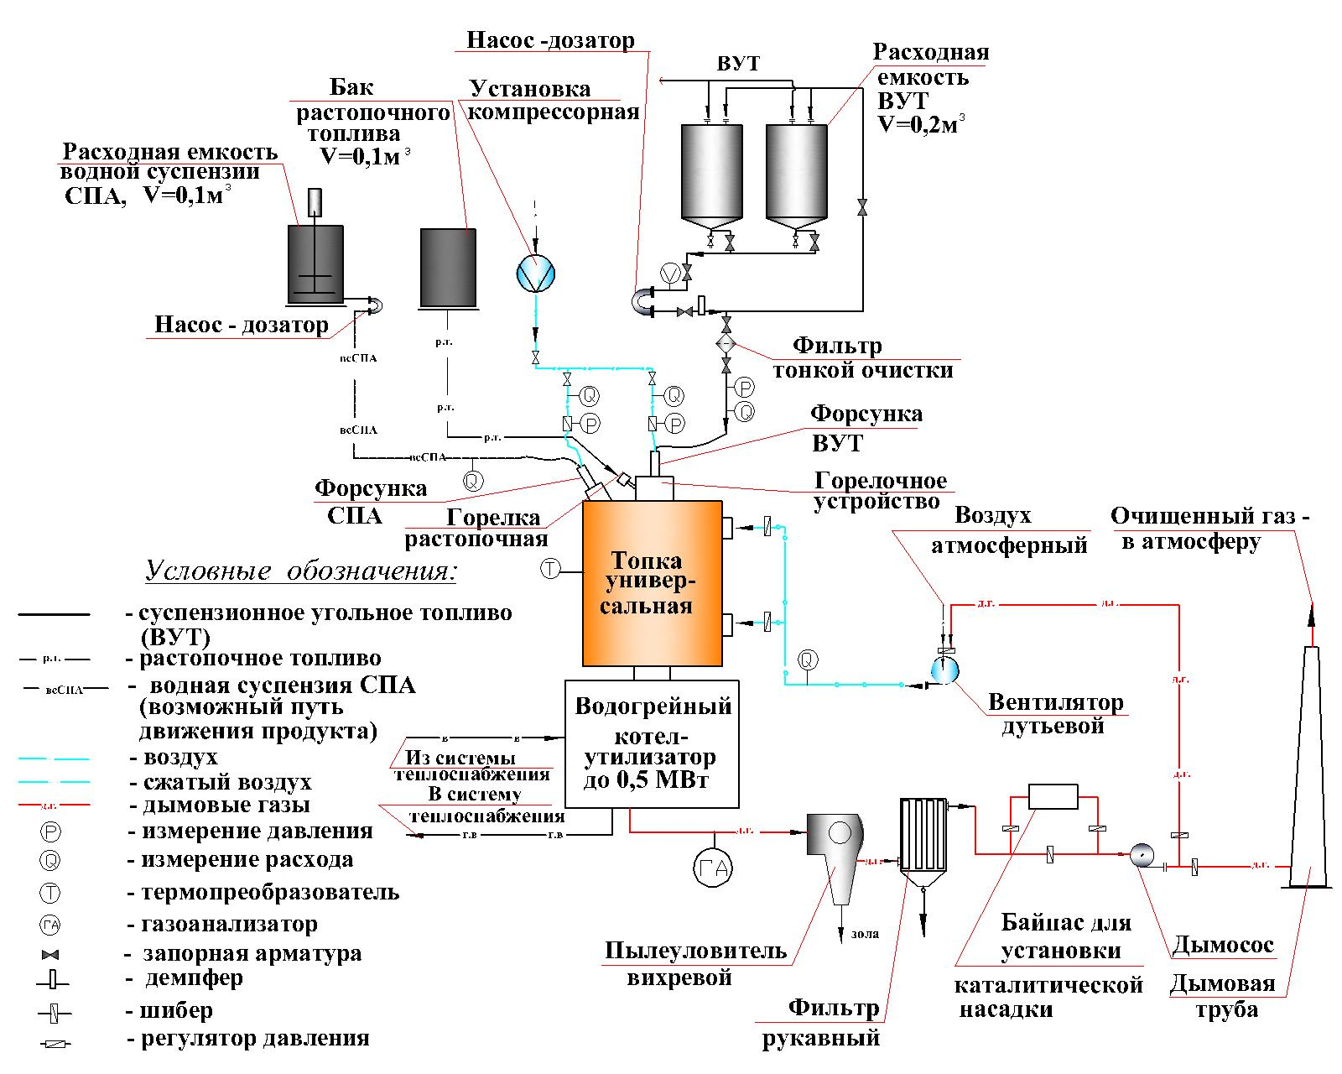
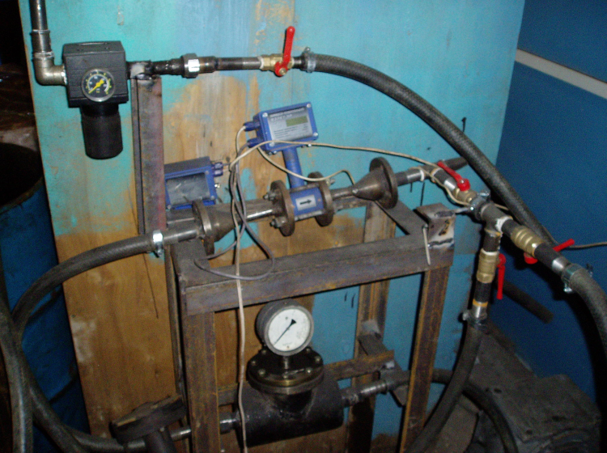
Участок № 2 –
сжигания угольного топлива
Узел измерения расхода и давления топлива и сжатого воздуха

Slide 10
Характеристики опытных партий ВУТ, приготовленных из фильтр-кека ОФ АО «СУЭК» на экспериментальном стенде
№ п/п | Производи-тельность ус-тановки по суспензии, т/ч | Зольность, А^{d}, % |  | Количест-во добавки от твердой фазы, % |  |  | Выход класса более 0,25мм, % |  | Массовая доля твердой фазы, С_{т}, % | Эффектив-ная вязкость при скорости сдвига 81 с⁻¹,мПа·с | Стабиль-ность, сутки | Низшая теплота сгорания, МДж/кг (ккал/кг)
фильтр-кек ОФ ш. «им. С.М.Кирова»
1 | 0,217 | 32,9 |  | 0,30 |  | 2,2 |  | 58,5 |  | 148 | 20 | 11,49 (2745)
фильтр-кек ОФ ш. «Комсомолец»
2 | 0,155 | 26,0 | 0,3 |  | 2,1 |  |  | 57,5 |  | 178 | 15 | 12,53 (2990)
60% фильтр-кек ОФ ш. «Комсомолец» + 40% фильтр-кек ОФ ш. «имени С.М.Кирова»
3 | 0,155 | 35,3 | 0,3 |  | 1,4 |  |  | 57,2 |  | 119 | 15 | 10,74 (2566)

Slide 11
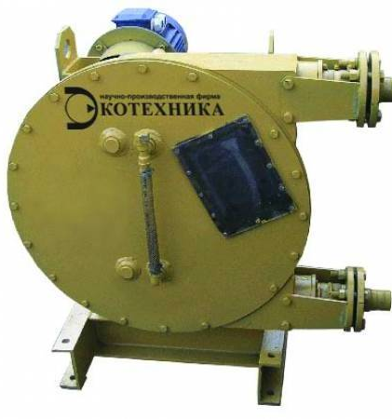
Схема
технологического комплекса утилизации угольных шламов на Беловской ГРЭС
Участок приема, подачи
и сжигания ВУТ, Беловская ГРЭС, г. Белово
Комплекс приготовления ВУТ,
г. Ленинск-Кузнецкий
ОФ
«им.
С.М. Кирова»
Гидротранспорт ВУТ
и теплотрасса
Котлы
Беловской
ГРЭС
Комплекс
по приготовлению ВУТ
ОФ
«Комсомолец»
Насосная
станция
Емкости-
хранилища
ВУТ
Насосная
станция
ОФ
«шахты
Заречная»

Slide 12
Технико-экономические показатели по частичной замене угольного топлива на котлах ПК-40 Беловской ГРЭС ВУТ на основе угольных шламов
Наименование показателей | Ед. изм. | ВУТ
Годовая потребность ВУТ | тыс.т. | 1 000 ,0
Доля ВУТ в топливном балансе блока котла | % | до 25
Низшая теплота сгорания топлива | Гкал/т | 2,78
Капитальные затраты | млн. руб. | 520,0
Себестоимость ВУТ на ГРЭС | руб./т. | 433
Экономический эффект замещения 1т угля на ВУТ | руб./т. | 763
Снижение затрат на 1Гкал тепловой энергии | руб. /Гкал | 144
Совокупный экономический эффект | млн.руб./ год | 416,0
Срок окупаемости капиталовложений | лет | не более 1,5

Slide 13
Технико-экономические показатели при частичной замене
Угля водоугольным топливом на одном котле ЗапСибТЭЦ
(с гидротранспортом ВУТ на 5 км)
Наименование показателей | Ед. изм. | ВУТ
Годовая потребность ВУТ (Q=30т/ч) | тыс.т. | 204,0
Доля ВУТ в топливном балансе блока котла | % | до 35
Низшая теплота сгорания топлива | Гкал/т | 3,3
Капитальные затраты | млн. руб. | 140,0
Общий экономический эффект | млн.руб./год | 117,0
Экономический эффект от замещения 1 т угля на ВУТ | руб./т | 323
Срок окупаемости капиталовложений | лет | Не более 1,5

Slide 14
Мини ТЭЦ 6 МВт на водоугольном топливе, приготовленном
на основе отходов углеобогащения (шламов) Калтанской ОФ («Кузбассразрезуголь»)
Наименование показателей | Ед. изм. | Значение
Электрическая мощность ТЭЦ | МВт | 6,0
Годовое потребление фильтр-кека | тыс.т | 45,0
Годовое производство ВУТ, Q=7,5т/ч | тыс.т | 56,0
Низшая теплота сгорания топлива (ВУТ) | Гкал/т | 3,3
Годовое производство эл/энергии | МВт⋅ч | 48 000
Капитальные затраты | млн. руб. | 464,5
Себестоимость ВУТ | руб./т | 300,0
Себестоимость электрической энергии | руб/кВт⋅ч | не более 1,5

Slide 15
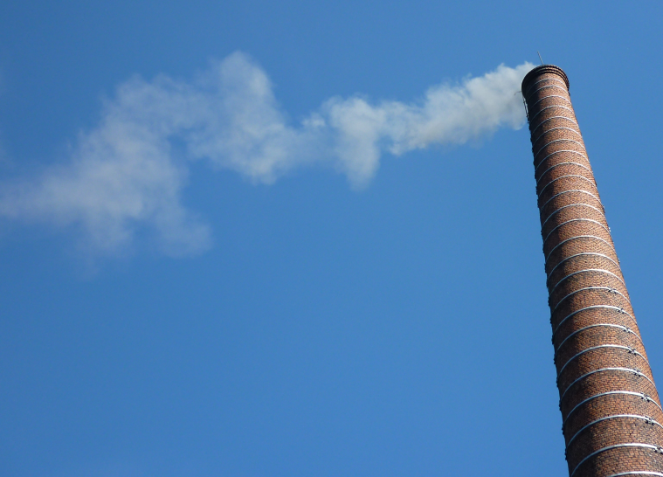
Экологические показатели
теплогенерирующего комплекса, работающего на водоугольном топливе, полученном на основе тонкодисперсных отходов углеобогащения
Водоугольное топливо соответствует классу безопасных веществ, не содержит агрессивные и вредные компоненты;
взрыво- и пожаробезопасно – содержание воды 25-40%;
позволяет в 1,5-3,5 раза снизить вредные выбросы в атмосферу (пыли, оксидов азота, двуокиси серы и др.).
Вид топлива (способ сжигания) | Содержание вредных выбросов в дымовых газах, мг/м³
 | СО | NO_{X}
Уголь СС_{Р} (слоевой) | 300 | 450
ВУТ (вихревой с механизированной решеткой) | 200 | 210

Slide 16
Спасибо за внимание!

